Slide 1




Capital Bikeshare
LA VIDA CONECTADA POR PEDALES

Slide 2






Accesibilidad
El sistema
de bicicletas
compartidas en Washington, D.C., revolucionó
la movilidad
urbana.
Flexibilidad
Autonomía
Eficiencia
Economía

Slide 3





INTRODUCCIÓN
Presentación de una
nueva forma de
trabajo
basada en el comportamiento
de la demanda
01
COMPORTAMIENTO TERMODINÁMICO
COMPORTAMIENTO
POR TEMPORADA
02
03
COMPORTAMIENTO MENSUAL
04
COMPORTAMIENTO SEMANAL

Slide 4
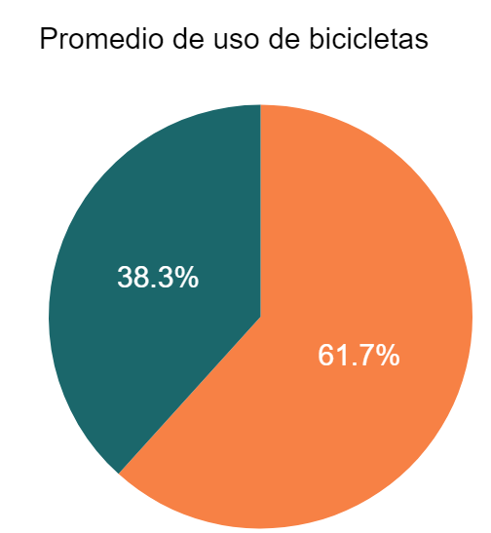

ESTACIONES
Promedio de uso de bicicletas
Estaciones frías:
- Invierno y otoño
Estaciones cálidas:
- Primavera y verano.
FRÍAS
CÁLIDAS
Estación con registros
mínimos de uso
Aumento importante
del uso de bicicletas

Slide 5
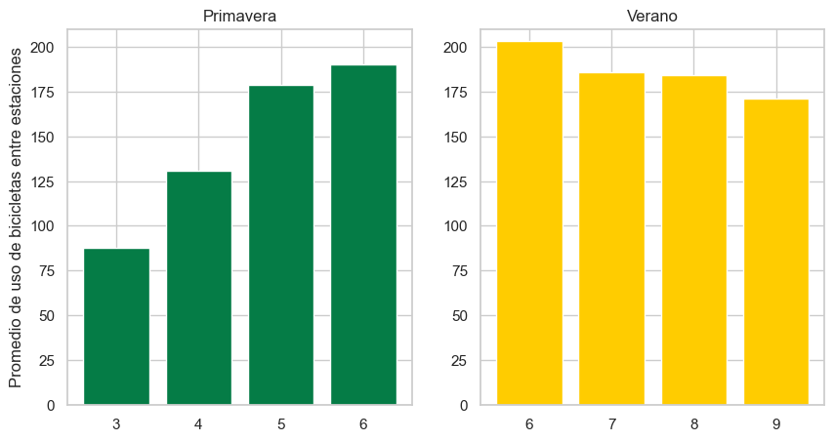

ESTACIONES CÁLIDAS
VERANO
20,83%
meses
01
02

Slide 6
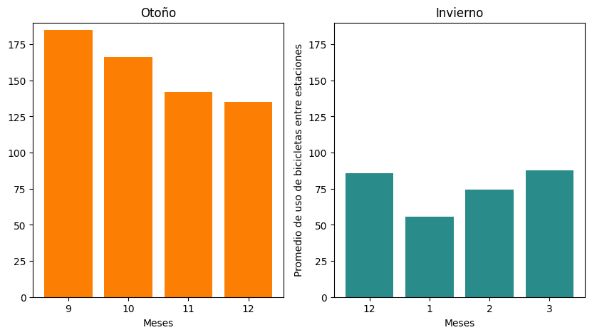

ESTACIONES FRÍAS
INVIERNO
Promedio de uso de bicicletas entre estaciones
-54,01%
meses
01

Slide 7
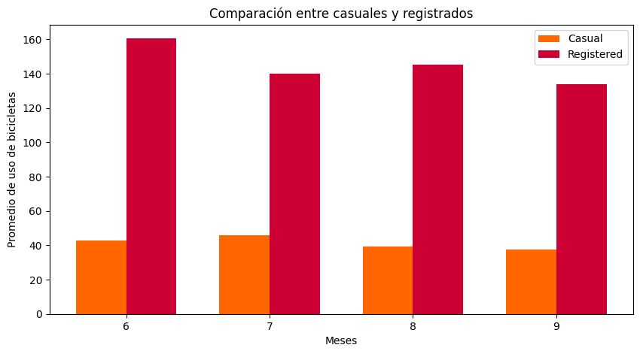
CLIENTES
VERANO
Los clientes
registrados
muestran
un aumento
significante
respecto a los
clientes casuales

Slide 8
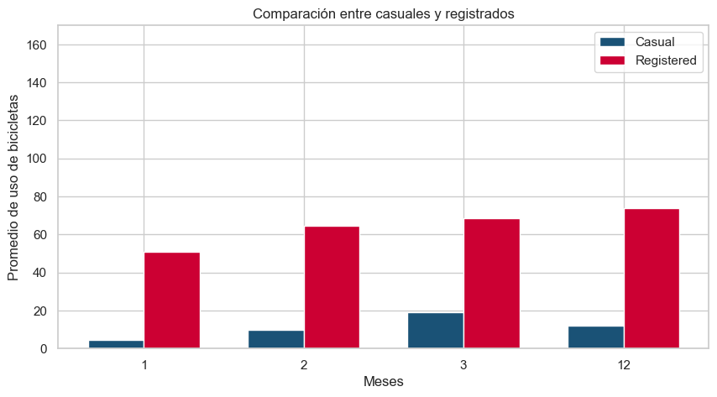
CLIENTES
INVIERNO
Los clientes
registrados
muestran
un aumento
significante
respecto a los
clientes casuales

Slide 9
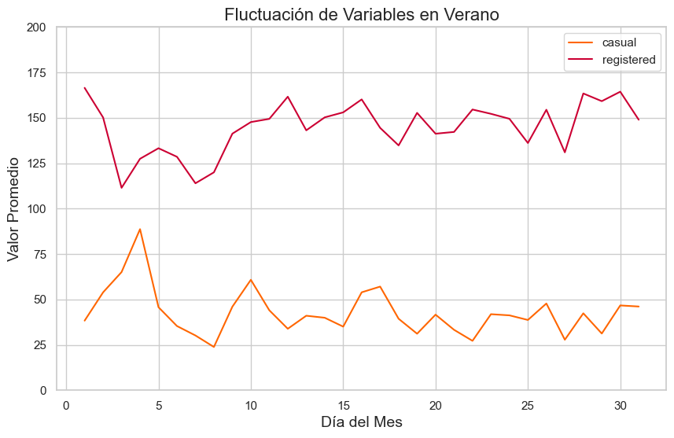
CLIENTES REGISTRADOS
VS.
CLIENTES
CASUALES
Sin importar la temporada
el comportamiento
de nuestros clientes registrados
siempre va a ser mayor
que los casuales

Slide 10
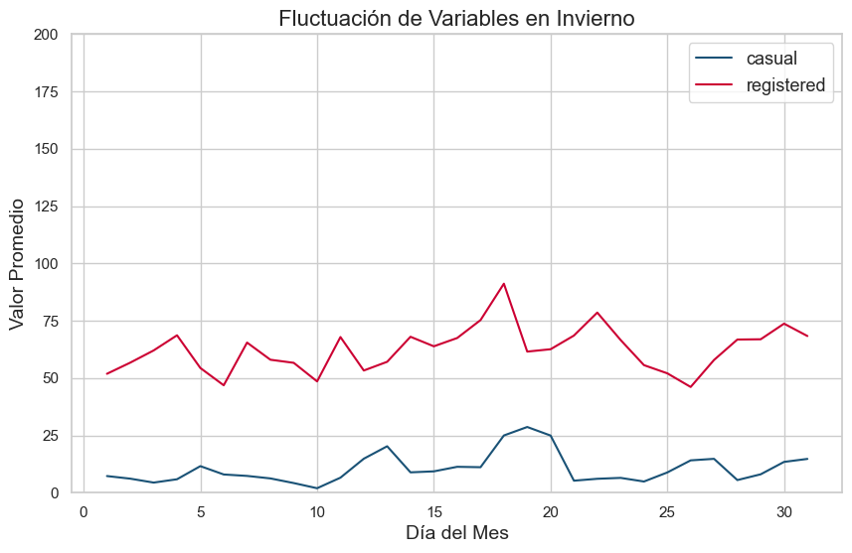
CLIENTES REGISTRADOS
VS.
CLIENTES
CASUALES
Sin importar la temporada
el comportamiento
de nuestros clientes registrados
siempre va a ser mayor
que los casuales

Slide 11
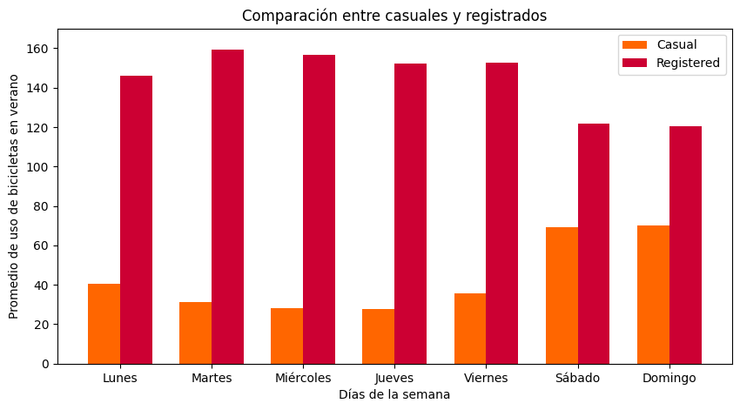
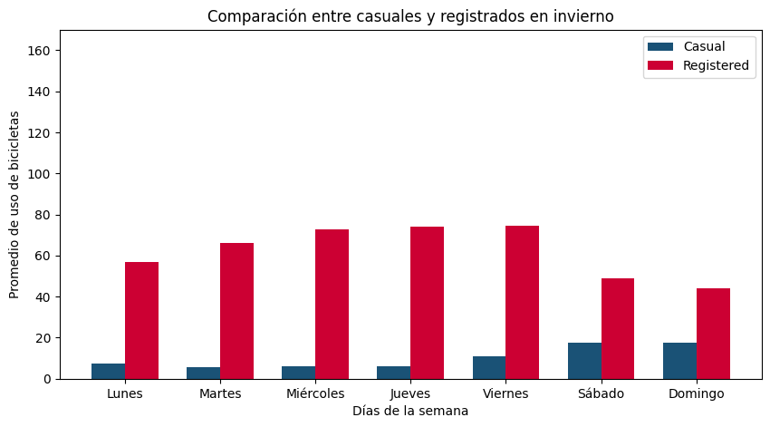
DÍAS DE LA SEMANA
INVIERNO
VERANO

Slide 13



Conclusiones
.
Trabajos temporales
Eventos y
Actividades
Promociones

